Slide 1
Doel Cross borders-project
Doel:
  Bewustwording vergroten en de EU-waarden promoten
  De grensoverschrijdende dimensie van de #ErasmusDays ontwikkelen met een gezamenlijk project waarbij alle Erasmus+ begunstigden deelnemen die in deze 9e editie betrokken zijn

Slide 2
Hoe gebruik je deze template?
Je kiest zelf of je de Nederlandse of de Engelse versie gebruikt
Print af in kleur, idealiter op A3 formaat (A4 mag ook)

Slide 3
Tips
Buitenfoto’s met een persoon (collega’s/ambassadeurs/begunstigden…). Maak liefst 2 foto’s: één horizontaal en één verticaal.
De persoon moet in het midden van de foto staan, een bordje met een waarde vasthouden en naar de camera kijken.
Foto’s met aanwijzingen die de identiteit van het land aangeven Bijvoorbeeld: steden met monumenten, wegwijzers in de nationale/lokale taal, typische landschappen, enz. Een openbare ruimte, met mensen eromheen, een levendige achtergrond!
Idealiter A3-bord (mag ook A4) horizontaal vasthouden met één waarde op geschreven (niet dubbelzijdig afprinten)
Idealiter de 6 waarden, altijd op een andere locatie, maar het mag dezelfde persoon zijn die het bord vasthoudt.
Foto moet op minstens 1 meter afstand van de persoon worden genomen (twee stappen achteruit) – Goede belichting en hoge resolutie.

Slide 4
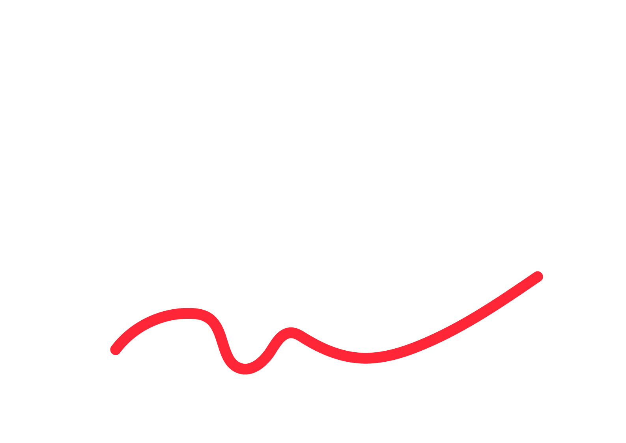
De menselijke waardigheid

Slide 5
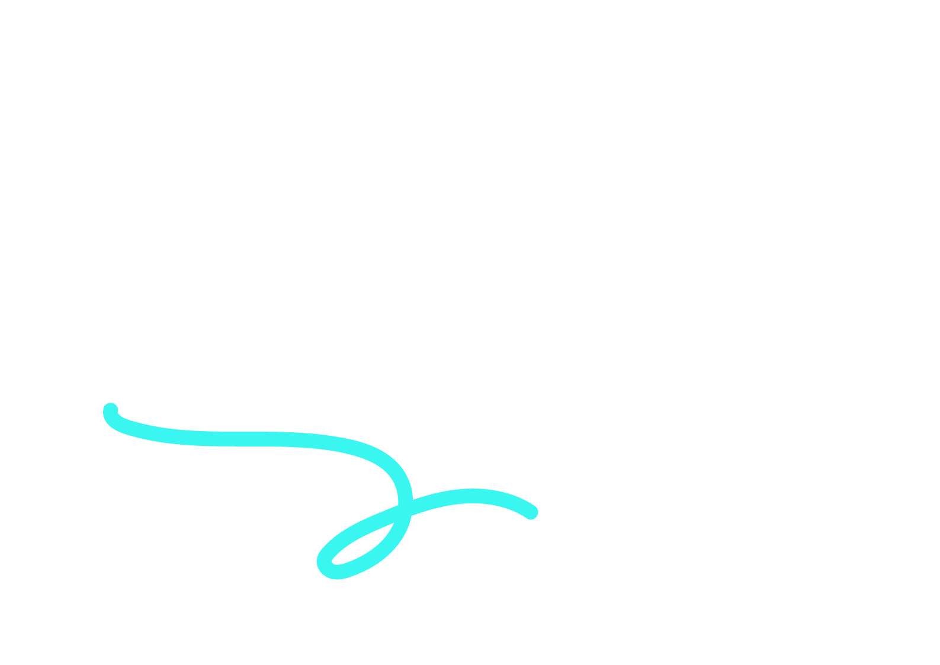
Vrijheid

Slide 6

Democratie

Slide 7
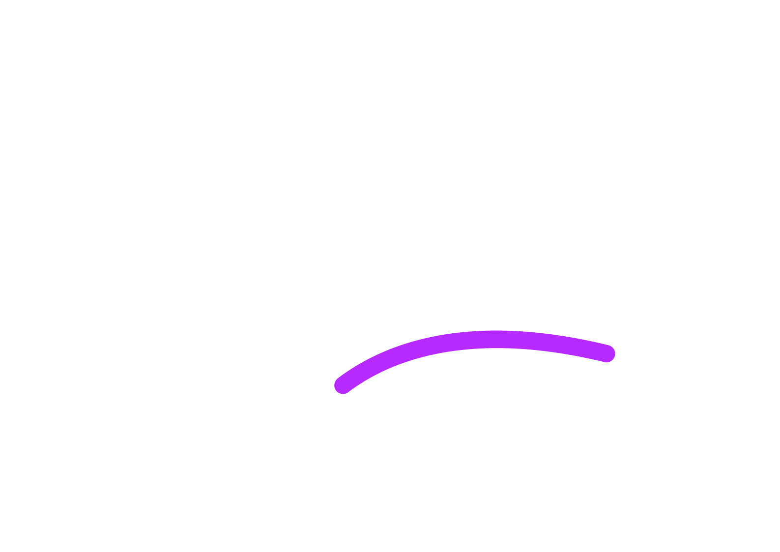
Gelijkheid

Slide 8

De rechtsstaat

Slide 9
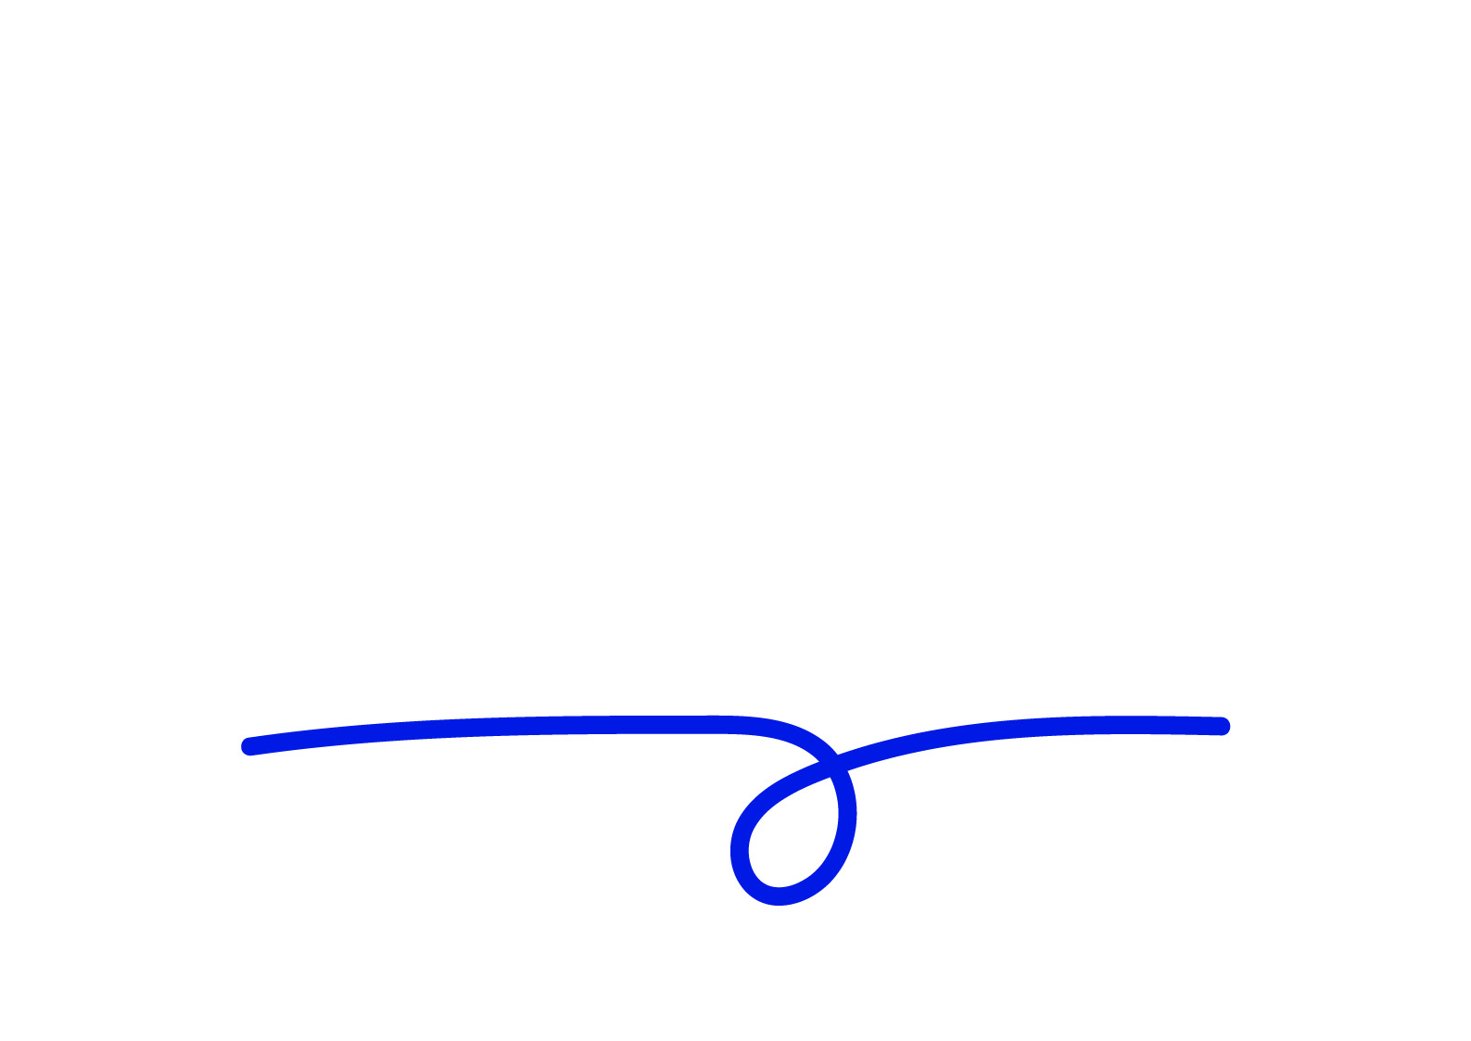
De mensenrechten

Slide 10
Human dignity

Slide 11
Freedom

Slide 12
Democracy

Slide 13
Equality

Slide 14
Rule of law

Slide 15
Human rights

